Slide 1
CAREC研究演讲： 多元化CAREC地区的贸易流向和交通运输和过境路线
罗曼·莫吉廖夫斯基（Roman Mogilevskii）
亚洲开发银行中西亚局区域合作与业务协调处
国别联络人会议
2023年10月18日

Slide 2
简介
近期的冲击对CAREC地区贸易和跨境贸易带来了怎样的影响有待分析，为响应相关分析需求，开展了本项研究
—贸易流向的变化和多元化
— 现状和备用过境路线方案
本项研究仍在进行中，最终报告版本将于2024年发布
初步报告版本将于2023年部长级会议“CAREC地区贸易流动重新定向及备用路线”小组讨论会上提交
会议参议者——发展伙伴、私营部门、各国政府
本幻灯片演示文稿将根据部长级会议进行更新

Slide 3
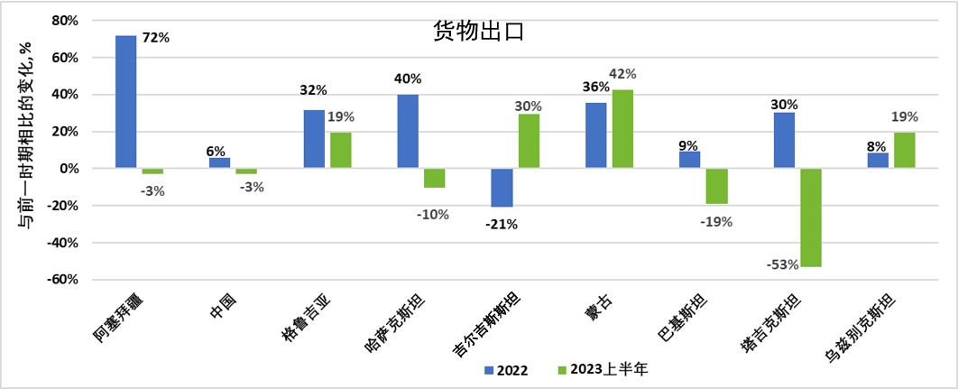
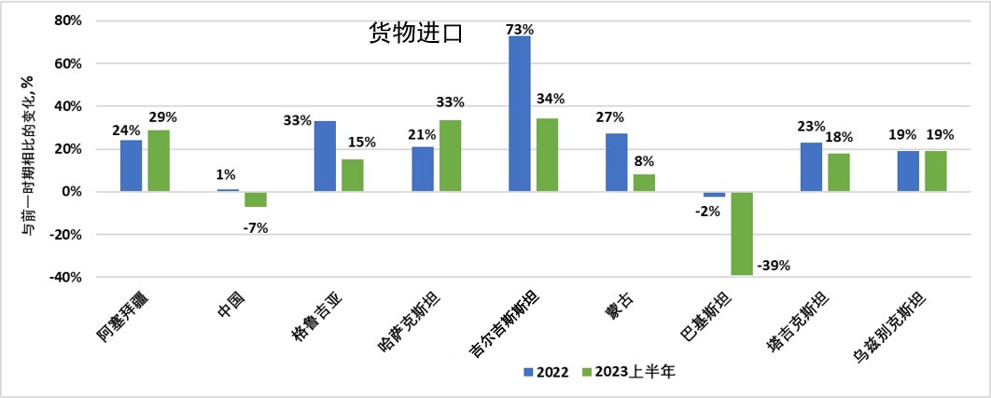
受能源价格驱动，货物贸易增长…
2022年，本地区许多经济体的商品和服务进出口额创历史新高
2023年将普遍继续增长
能源贸易受国际价格上涨（2022年增长64%）推动从而大幅增长，但在2023年却降幅40%。

Slide 4
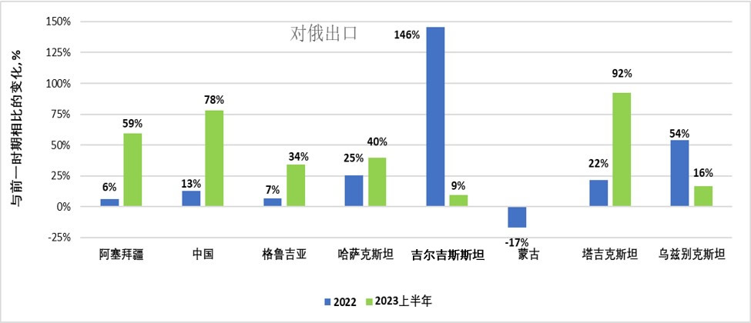
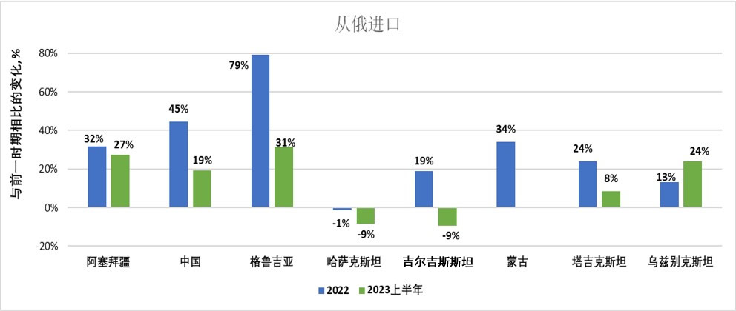
…同时，对俄罗斯联邦出口飙升
对俄罗斯进出口贸易（主要是能源）大幅增加
跨国企业自愿离开俄罗斯市场，叠加对俄罗斯施加的制裁措施，带来出口增长——相关市场机会出现，特别是对高加索和中亚（CCA）经济体而言
从俄罗斯进口的机械和设备减少

Slide 5
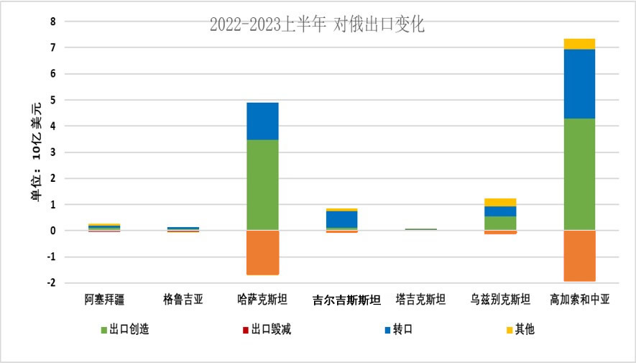
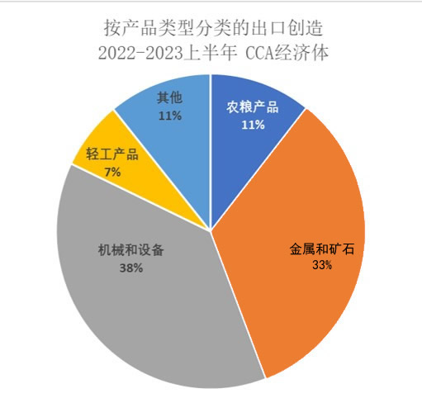
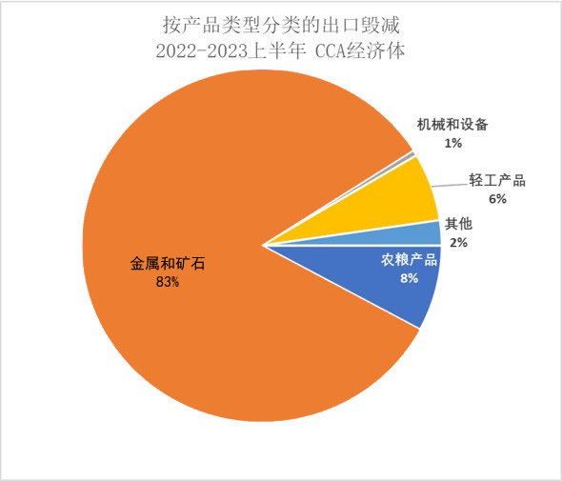
出口增长的构成
出口创造、出口毁减，以及对俄转口
主要受益国——哈萨克斯坦、吉尔吉斯斯坦和乌兹别克斯坦
出口创造在传统出口/转口贸易领域出现，也在相对较新的产业部门出现，例如哈萨克斯坦的汽车产业
对俄罗斯同行的制裁导致出口毁减

Slide 6
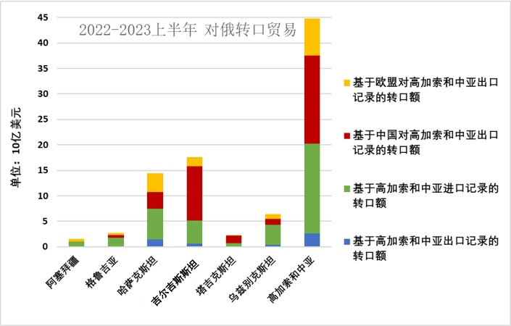
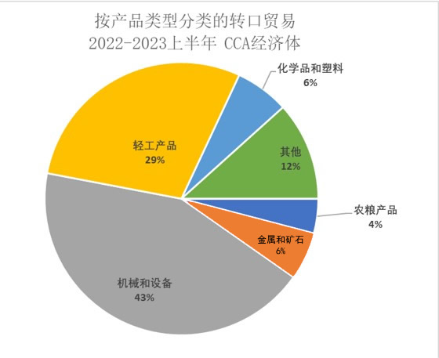
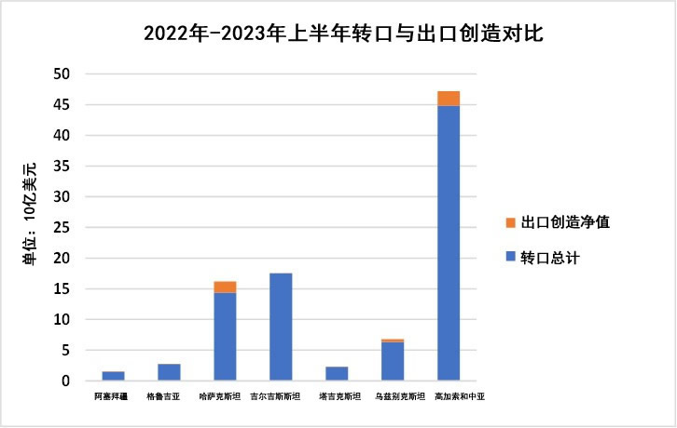
转口贸易
对俄罗斯的转口贸易量巨大，且在不断增加，既包括有记录的，也包括隐性的转口
主要因素不变
重点转口产品——机械和设备、纺织品
转口成为应对市场机遇的主要手段，而不是出口创造——出口增长受制于供给，而不是需求

Slide 7
重新审视跨境路线
战争和制裁给经由俄罗斯的高加索和中亚（CCA）跨境路线带来了多重风险
两类跨境路线：（1）从中国到欧洲，（2）从中亚到欧洲和其他地方
前一种跨境路线有强有力的备用办法（新冠疫情后海运恢复正常）；后一种跨境路线的备用办法较少
发展“中部走廊”是具备可能性的一项应对措施
中部走廊面临的挑战：基础设施、物流、气候变化
将新建的所有 CAREC 走廊开发项目转化为吸引私人投资的经济走廊，涵盖农业、旅游、交通连通等领域。
中部走廊发展战略的需求

Slide 8
总结
由于乌克兰战争以及疫情后的复苏，2022年至2023年上半年，CAREC经济体的对外贸易大幅增长
区域内的冲击造成供应链中断，但也为高加索和中亚经济体创造了（短期？）贸易机会
回应这些机遇的主要方式是转口贸易的增长，而不是贸易创造
长期增长的基本面——进入外国市场的能力、获得先进技术的机会、劳动力移民就业岗位等——面临问题
CAREC经济体和发展伙伴目前正在研究其关键进出口产品的备用跨境路线方案
通过CAREC机制加强区域合作，如何能够有助于应对这些挑战?

